Slide 1
Patrones de Diseño
Jaime A. Pavlich-Mariscal
jpavlich@javeriana.edu.co

Slide 2
¿Qué es un patrón de diseño?

Slide 3
Patrones y paradigmas
Low Coupling (GRASP) + High Cohesion (GRASP)
Single Responsibility Principle (SOLID)
Information Expert (GRASP)
Creator (GRASP)
Indirection (GRASP)
Controller (GRASP)
Façade (GoF)
Open-Closed, Open for extension, closed for modification (SOLID)
Polymorphism (GRASP) / Strategy (GoF) / Liskov Substitution Principle (SOLID)
Pure Fabrication (GRASP)
Protected Variations (GRASP)
Inversion of Control, Dependency Injection
Domain-Driven Development

Slide 4
Low Coupling + High Cohesion =>
Reducir dependencias + aumentar similitud dentro de un módulo o clase
Conceptos derivados
Single Responsibility Principle
Information expert
Creator
Protected Variations (Reducir impacto de los cambios)

Slide 5
Indirection
"Intermediación"
Patrones derivados
Controller
Façade

Slide 6
Open-Closed, Open for extension, closed for modification (SOLID)
Evitar modificar la interfaz existente de una clase
Permitir extender la interfaz de una clase

Slide 7
Polymorphism
Conceptos relacionados
Patrón Strategy (GoF)
Liskov Substitution Principle (SOLID)

Slide 8
Pure Fabrication
Definir una clase nueva para asignarle una responsabilidad, para la cual no hay una clase que, de manera evidentemente, la pueda asumir
Conceptos derivados
Controller
Repository
Services

Slide 9
2004: Inversion of Control Dependency Injection
Libraries
Frameworks
Programmers’ code
Frameworks’ code
Libraries’ code
Programmers’ code
http://martinfowler.com/articles/injection.html

Slide 10
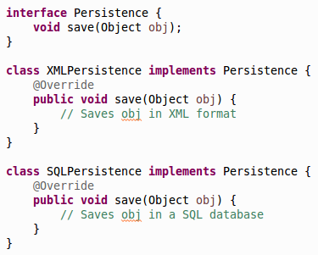
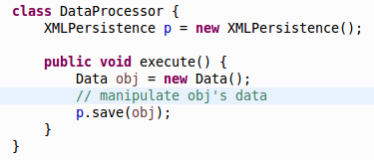

“Classic” Programming (no DI)
Disadvantages?
Notes:
DataProcessor’s code has the control over which implementation of Persistence will be used

Slide 11
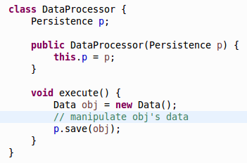
Dependency Injection
Advantages? Disadvantages?
Notes:
Calling code has the control over which implementation of Persistence will be used

Slide 12
Domain-Driven Development
Centrado en un Modelo de Dominio
Lenguaje Ubicuo
Compartido entre desarrolladores
Entities
Value Objects
Aggregates
Services
Repositories
Bounded Contexts

Slide 13
Entities, Value Objects, Aggregates
Entities
Conceptos del dominio “autónomos”
Ejemplo: “Persona”
Value Objects
Conceptos que tienen sentido como parte de un concepto mayor
Ejemplo: “Dirección”
Aggregates
Grupos de Entities y Value Objects que forman una estructura jerárquica.
Deben tratarse como una sola unidad
Ejemplo: Shopping Cart -> Item

Slide 14
Services, Repositories
Services
Para implementar procesos que no caben en las clases del dominio
+ Pure Fabrication
- Information Expert
Repositories
CRUD de Entities y Aggregates

Slide 15
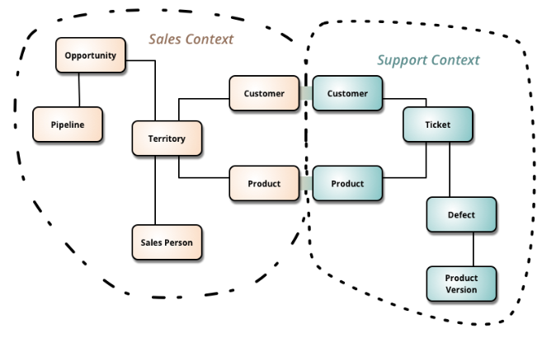
Bounded Context
Estrategia de particionamiento de elementos de un modelo de dominio
Manejar polisemia
“Asiento”
Contabilidad
Aerolíneas
“Ticket”
Soporte técnico
Espectáculos
https://martinfowler.com/bliki/BoundedContext.html

